Slide 1


Animación de Gráficos-Trabajar con Filtros
Viceministerio
De Gestión Pedagógica
Dirección General de Educación Superior y Técnico Profesional
Dirección Educación Superior Tecnológica / Técnico Productivo
INSTITUTO DE EDUCACION SUPERIOR TECNOLOGICO PUBLICO HONORIO DELGADO ESPINOZA
ING. ANGEL CRUZ, CUEVA MANCHEGO

Slide 2
Introducción:
Los filtros son una potente herramienta que abre nuevas posibilidades en nuestras animaciones Flash.
Su uso aumentará la capacidad de mejorar el aspecto y funcionamiento de nuestros proyectos, aunque sólo están disponibles para los clips de película, los botones y el texto.
En este tema veremos los filtros disponibles, su uso y cómo manejarlos mediante el panel Propiedades, el Editor de movimiento y sobre todo mediante ActionScript.
Para ilustrar su funcionamiento mostraremos ejemplos de cómo afectan los filtros a esta imagen:

Slide 3

Antes de empezar resaltaremos una cosa. En ActionScript los colores se indican mediante una cadena de 8 caracteres con un componente hexadecimal: 0xRRVVAA. Las dos primeras serán siempre las mismas 0x, las dos siguientes corresponderán a la cantidad de color rojo, las dos siguientes de verde y las dos últimas de azul.
De este modo 0x000000 sería el color negro (la ausencia de color), y 0xFFFFFF el color blanco (con el rojo, azul y verde al máximo).

Slide 4
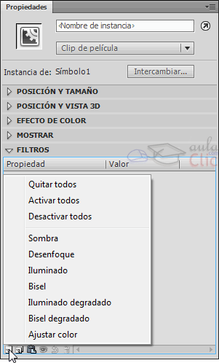
Veremos principalmente cómo crear los filtros mediante ActionScript, por ser la opción más potente. Pero también puedes crear los filtros desde el panel de Propiedades, pulsando el icono Nuevo en la sección Filtros.

Slide 5
Nota: Antes de utilizar el filtro, observarás que lo importamos con la sentecia import flash.filters.tipoFiltro;. Esto no es necesario si trabajamos en el panel Acciones, pero sí si lo hacemos en otro archivo, por ejemplo, en una clase.

Slide 6
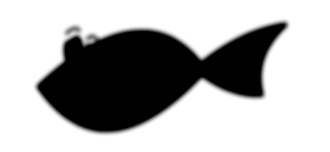

El filtro Sombra
Utilizando este filtro podremos añadirle una sombra a la imagen:
En la imagen de la izquierda vemos la imagen original más la sombra, en la imagen de la derecha sólo se ve la sombra

Slide 7
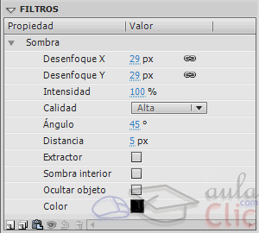
Puedes aplicar este filtro y todos los demás desde el panel Propiedades:
Sus opciones son las siguientes:
Desenfoque X: determina la cantidad de desenfoque horizontal en píxeles.
Desenfoque Y: determina la cantidad de desenfoque vertical en píxeles.
Intensidad: determina la intensidad de la sombra (de 0 a 100).
Calidad: número de veces que se aplica el filtro. Puede tomar los valores baja, media y alta.
Ángulo: determina el ángulo de la sombra.
Distancia: determina la distancia de la sombra al objeto en píxeles.
Extractor: booleano, activa el filtro extractor, hace que el objeto se vuelva del color del fondo.
Sombra interior: booleano, hace que la sombra sea interior.
Ocultar Objeto: booleano, esconde el objeto dejando sólo la sombra.
Color: determina el color de la sombra.

Slide 8
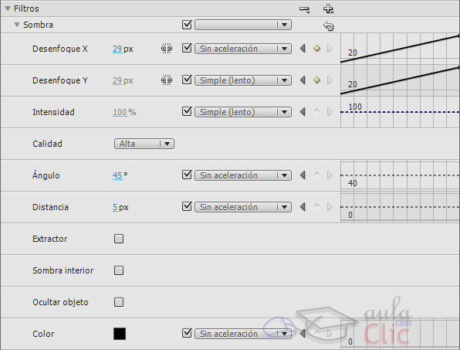
Como hemos dicho, también podemos aplicar los filtros desde el Editor de movimiento, tendríamos las mismas opciones pero con las gráficas propias del editor de movimiento:

Slide 9
Si aplicamos el filtro desde Action Script, los parámetros son los mismos pero el nombre hay que darlo en inglés, los valores correspondientes son los siguientes (además del valor alpha):
blurX: determina la cantidad de desenfoque horizontal.
.blurY: determina la cantidad de desenfoque vertical.
.strength: determina la intensidad de la sombra.
.quality: número de veces que se aplica el filtro. Puede tomar los valores 1, 2 ó 3. Calidad baja, media y alta, respectivamente.
.angle: determina el ángulo de la sombra.
.distance: determina la distancia de la sombra al objeto.
.knockout: booleano, activa el filtro extractor, hace que el objeto se vuelva del color del fondo.
.inner: booleano, hace que la sombra sea interior.
.hideObject: booleano, esconde el objeto dejando sólo la sombra (segunda imagen).
.color: determina el color de la sombra (escrito 0xRRVVAA).
.alpha: determina la transparencia de la sombra (de 0 a 1).
Podremos utilizar el filtro Sombra escribiendo el siguiente código:

Slide 10
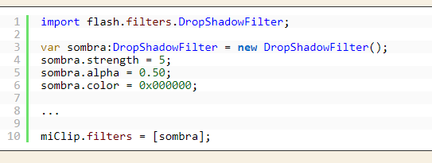

Slide 11
También podríamos crear la sombra directamente con todas sus propiedades en el constructor de este modo:
Así en el constructor deberemos sustituir cada parámetro por el valor que queremos darle.
Puedes omitir los parámetros que quieras, pero ten en cuenta que siempre se interpretarán los valores que des en este orden hasta que no encuentre más.

Slide 12

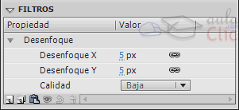
El filtro Desenfoque
Utilizando este filtro podremos hacer que la imagen se muestre desenfocada:
Sus opciones son las siguientes:
.blurX (Desenfoque X): determina la cantidad de desenfoque horizontal.
.blurY (Desenfoque Y): determina la cantidad de desenfoque vertical.
.quality (Calidad): número de veces que se aplica el filtro. Puede tomar los valores 1, 2 ó 3. Calidad baja, media y alta, respectivamente.

Slide 13
Podremos utilizar el filtro Desenfoque escribiendo el siguiente código:
1 2 3 4 5 6 7 8 | import flash.filters.BlurFilter; var desenfocar:BlurFilter = new BlurFilter (); desenfocar.blurX = 5; desenfocar.blurY = 5; desenfocar.quality= 3; miClip.filters = [desenfocar];
También podremos crear el desenfoque directamente con todas sus propiedades en el constructor, de este modo:
1 2 3 | var desenfocar:BlurFilter = new BlurFilter(blurX, blurY, quality); miClip.filters = [desenfocar];
Así en el constructor deberemos sustituir cada parámetro por el valor que queremos darle.
Puedes omitir los parámetros que quieras, pero ten en cuenta que siempre se interpretarán los valores que des en este orden hasta que no encuentre más.

Slide 14
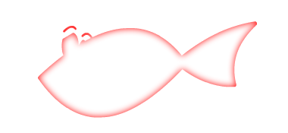


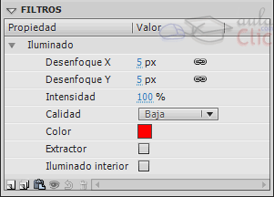
El filtro Iluminado
Utilizando este filtro podremos añadirle un efecto de iluminación a la imagen:
Sus opciones son las siguientes:
.alpha: determina la transparencia de la iluminación (de 0 a 1).
.blurX: determina la cantidad de desenfoque horizontal.
.blurY: determina la cantidad de desenfoque vertical.
.color: determina el color de la iluminación (escrito 0xRRVVAA).
.inner: booleano, hace que la iluminación sea interior.
.knockout: booleano, activa el filtro extractor, hace que el objeto se vuelva del color del fondo.
.quality: número de veces que se aplica el filtro. Puede tomar los valores 1, 2 ó 3. Calidad baja, media y alta, respectivamente.
.strength: determina la intensidad de la iluminación.

Slide 15
Podremos utilizar el filtro Iluminado escribiendo el siguiente código:
1 2 3 4 5 6 7 8 9 10 11 | import flash.filters.GlowFilter; var iluminado:GlowFilter = new GlowFilter(); iluminado.quality = 3; iluminado.alpha = 0.50; iluminado.color = 0x000000; ... miClip.filters = [iluminado];
También podríamos crear la iluminación directamente con todas sus propiedades en el constructor, de este modo:
1 2 3 | var iluminado:GlowFilter = new GlowFilter(color, alpha, blurX, blurY, strength, quality, inner, knockout); miClip.filters = [iluminado];
Así en el constructor deberemos sustituir cada parámetro por el valor que queremos darle.
Puedes omitir los parámetros que quieras, pero ten en cuenta que siempre se interpretarán los valores que des en este orden hasta que no encuentre más.

Slide 16


El filtro Bisel
Utilizando este filtro podremos añadirle un bisel a la imagen:

Slide 17
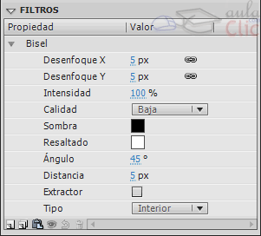
Sus opciones son las siguientes:
.angle: determina el ángulo del bisel.
.blurX: determina la cantidad de desenfoque horizontal.
.blurY: determina la cantidad de desenfoque vertical.
.distance: determina la distancia que abarcará el bisel en el objeto.
.highlightAlpha: determina la transparencia del color de resaltado (bisel).
.hightlightColor: determina el color del resaltado (escrito 0xRRVVAA).
.knockout: booleano, activa el filtro extractor, hace que el objeto se vuelva del color del fondo.
.quality: número de veces que se aplica el filtro. Puede tomar los valores 1, 2 ó 3. Calidad baja, media y alta, respectivamente.
.shadowAlpha: determina la transparencia del color de sombra del bisel.
.shadowColor: determina el color de la sombra del bisel (escrito 0xRRVVAA).
.strength: determina la intensidad del bisel.
.type: indica el tipo de bisel a aplicar. Puede tomar los valores inner, outer y full. Interior, exterior y completo, respectivamente.

Slide 18
Podrás utilizar el filtro Bisel escribiendo el siguiente código:
1 2 3 4 5 6 7 8 9 10 | import flash.filters.BevelFilter; var bisel:BevelFilter = new BevelFilter(); bisel.strength = 5; bisel.angle = 45; bisel.shadowColor = 0x000000; ... miClip.filters = [bisel];
También podrías crear el bisel directamente con todas sus propiedades en el constructor de este modo:
1 2 3 4 5 6 7 8 9 | import flash.filters.BevelFilter; var bisel:BevelFilter = new BevelFilter(distance, angle, highlightColor, highlightAlpha, shadowColor, shadowAlpha, blurX, blurY, strength, quality, type, knockout); miClip.filters = [bisel];
Así en el constructor deberemos sustituir cada parámetro por el valor que queremos darle.
Puedes omitir los parámetros que quieras, pero ten en cuenta que siempre se interpretarán los valores que des en este orden hasta que no encuentre más.

Slide 19


El filtro Iluminado degradado
Utilizando este filtro podremos añadirle una iluminación (como en el filtro anterior) a la imagen, pero con la característica de que esta iluminación estará compuesta por un degradado:

Slide 20
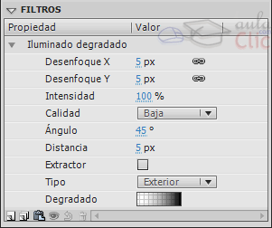
Sus opciones son las siguientes:
.alphas: determina matriz de valores de transparencia alfa (de 0 a 1) para los colores correspondientes de la matriz colors.
.angle: determina el ángulo de la iluminación.
.blurX: determina la cantidad de desenfoque horizontal.
.blurY: determina la cantidad de desenfoque vertical.
.colors: conjunto de colores que definen el degradado (escritos 0xRRVVAA).
.distance: determina la distancia de la iluminación al objeto.
.knockout: booleano, activa el filtro extractor, hace que el objeto se vuelva del color del fondo.
.quality: número de veces que se aplica el filtro. Puede tomar los valores 1, 2 ó 3. Calidad baja, media y alta, respectivamente.
.ratios: matriz de proporciones de distribución de color para los colores correspondientes de la matriz colors (de 0 a 255).
.strength: determina la intensidad de la iluminación.
.type: indica la colocación de la iluminación. Puede tomar los valores inner, outer y full. Interior, exterior y completo, respectivamente.

Slide 21
Podrás utilizar el filtro Iluminado Degradado escribiendo el siguiente código:
1 2 3 4 5 6 7 8 9 10 11 | import flash.filters.GradientGlowFilter; var iluminado:GradientGlowFilter = new GradientGlowFilter(); iluminado.angle = 45; iluminado.colors = [0xFF0000, 0x00FF00, 0x0000FF]; iluminado.type = "inner"; ... miClip.filters = [iluminado];
También podrías crear la iluminación directamente con todas sus propiedades en el constructor de este modo:
1 2 3 | var iluminado:GradientGowFilter = new GradientGowFilter(distance, angle, colors, alphas, ratios, blurX, blurY, strength, quality, type, knockout); miClip.filters = [iluminado];
Así en el constructor deberemos sustituir cada parámetro por el valor que queremos darle.
Puedes omitir los parámetros que quieras, pero ten en cuenta que siempre se interpretarán los valores que des en este orden hasta que no encuentre más.

Slide 22

Ejercicio paso a paso
Abre el archivo pez.fla que encontrarás en la carpeta ejercicios/pez del curso, observa que tanto los campos del formulario como el clip de película ya tienen un nombre de instancia asignado.
Abre el Panel Acciones desde Ventana → Acciones o pulsando la tecla F9.
Elimina la línea que dice.
y escribe lo siguiente en su lugar:

Slide 23



Esto hará que el filtro se importe a la película. Normalmente no es necesario porque trabajamos en el panel de acciones, pero si lo necesitamos si trabajamos, por ejempolo, en un archivo as externo.
4. Despues de esto escribe
Hemos creado una variable llamada sombra que es un filtro de Sombra.
5. Como tenemos que asociar el cambio de efecto al botón aplicar, creamos la función que controla al evento:

Slide 24
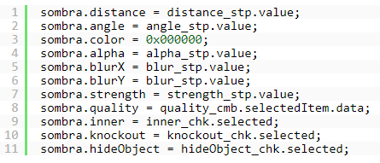

6. Luego accederemos a las propiedades de sombra y le daremos los valores que hay en los campos del formulario. Todo esto, dentro de la función que se ejecutará al pusar el botón:
7. Finalmente asociamos el filtro sombra que hemos creado a la propiedad filters del clip, también dentro de la función:
Hemos creado una película donde podemos cambiar las propiedades de un filtro dinámicamente.

